Slide 1
DaJObA
4팀
팀장 : 이승용
팀원 : 김보현, 김희재, 박재용, 박제욱, 장서연

Slide 2
목차
3. 구현
1.주제 선정
2. 기능 설명

Slide 3
1. 주제선정

Slide 4
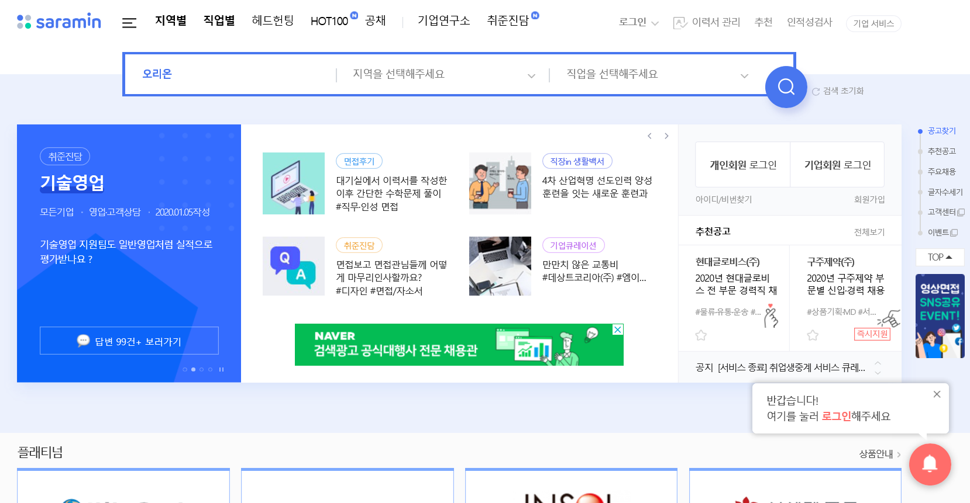
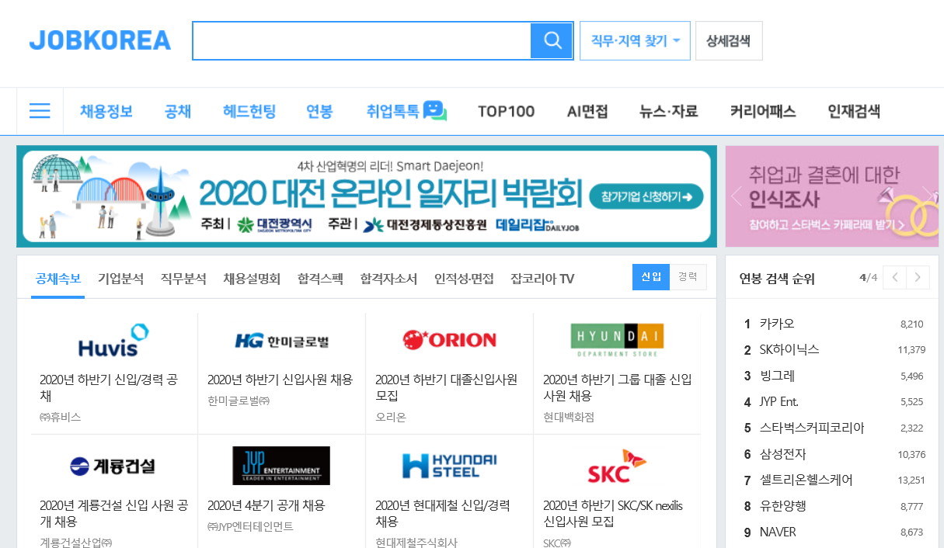
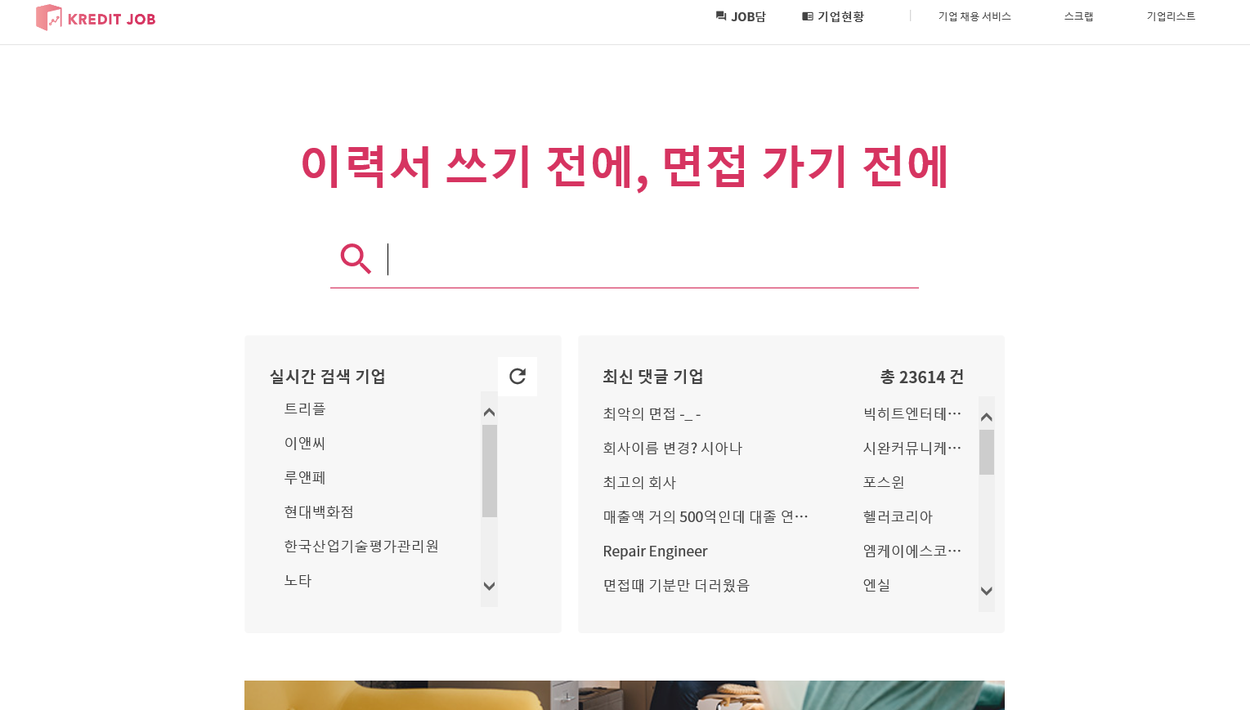
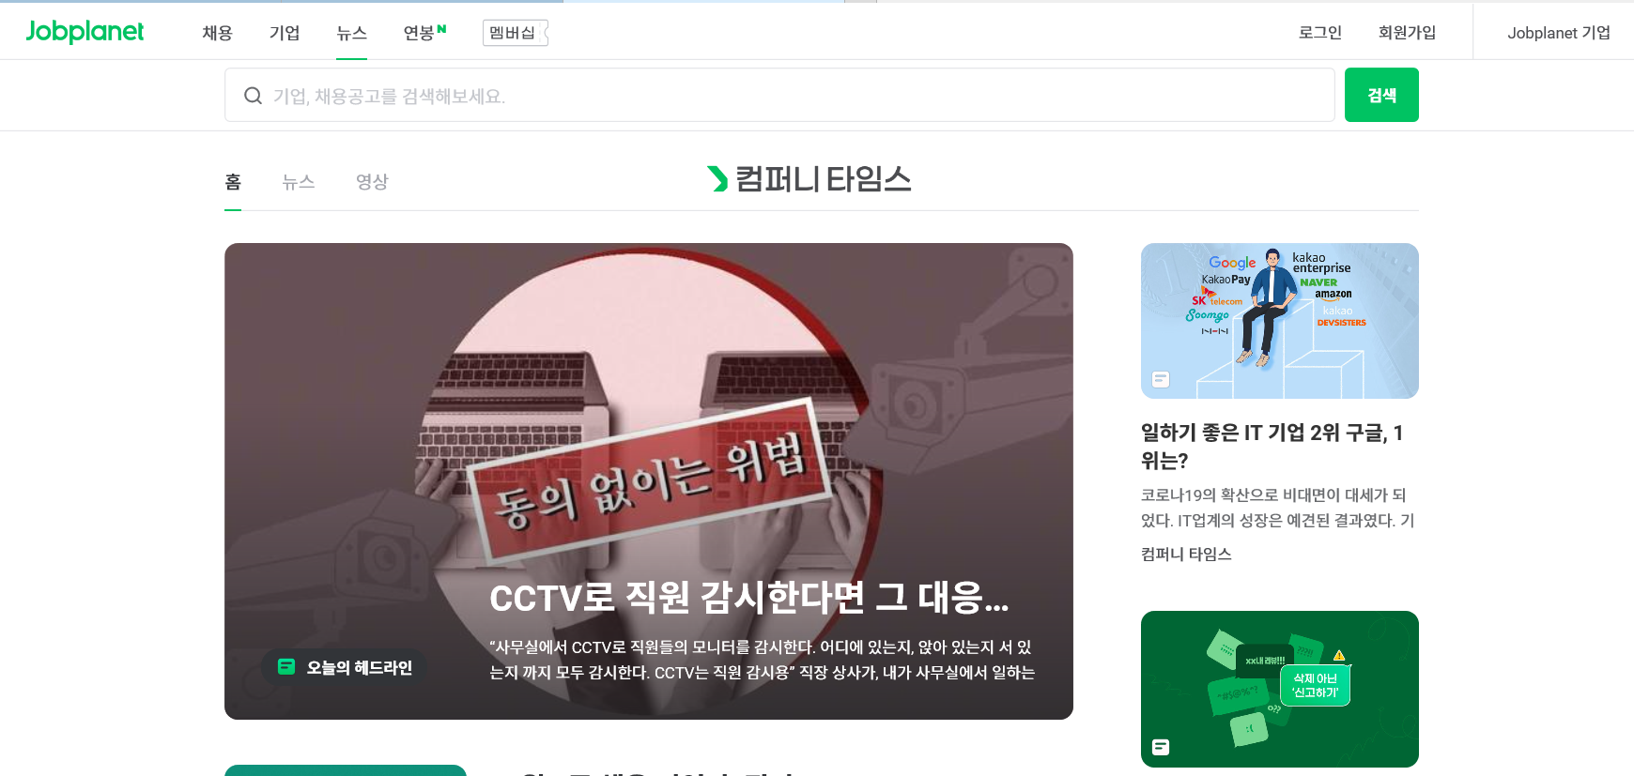
주제선정이유
B
C
A
D

Slide 5
2. 기능설명

Slide 6








[ Asynchronous Java And XML ]
사용한 프로그램

Slide 7
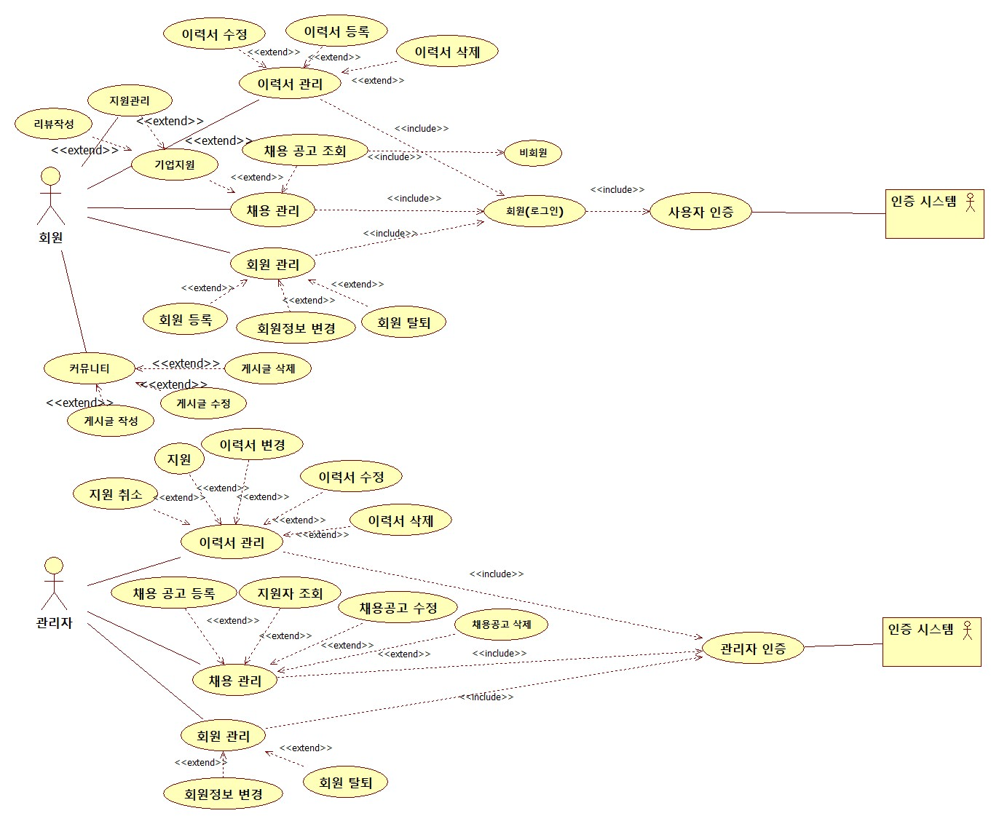
UseCase

Slide 8
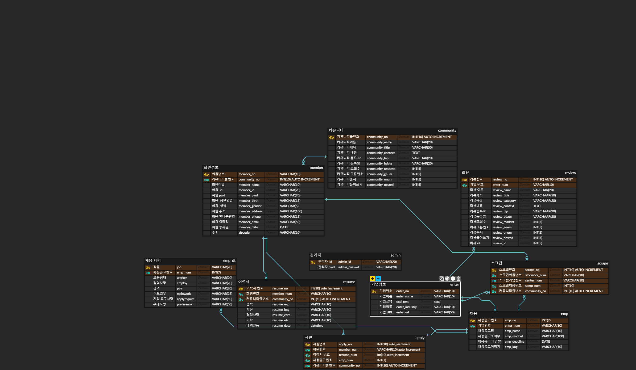
DB정의서

Slide 9
사이트맵
main_top.jsp
메인
로그인
회원가입
채용
기업
main.jsp
(추천영상)
login.jsp
(로그인화면)
register.jsp
(회원가입 정보 입력)
emp.jsp
(오늘의 채용)
enter_main.jsp
(오늘의 기업)
detail_describe.jsp
(기업소개)
find_password.jsp
(이메일 혹은 전화번호
로비밀번호 찾기)
id_check.jsp
(id 정보 확인)
empsearch.jsp
(채용공고 검색)
enter_search.jsp
(기업 검색)
detail_emp.jsp
(관련 기업 공고)
Zipcheck.jsp
(우편번호 정보 확인)
empdetail.jsp
(공고 상세보기)
enter_interview.jsp
(현직자 인터뷰)
change_password.jsp
(새로운 비밀번호 설정)
login.jsp
(로그인 화면 이동)
empapplyl.jsp
(지원하기)
enter_review.jsp
(면접 후기)
로그아웃
enter_success.jsp
(꿀팁)
관련클래스
MainController
(메인 처리 컨트롤러)
관련클래스
LogiController
(로그인 처리 컨트롤러)
관련클래스
RegisterController
(회원가입 처리 컨트롤러)
관련클래스
EmpController
(채용 처리 컨트롤러)
관련클래스
EnterController
(기업 처리 컨트롤러)
9
DESIGNED BY L@RGO
main_bottom.jsp

Slide 10
사이트맵
top_login.jsp
커뮤니티
마이페이지
communiy.jsp
(게시판 목록 출력)
reply.jsp
(댓글 작성하기)
계정관리
이력서관리
지원관리
detail.jsp
(글 상세보기)
error.jsp
( 에러메시지)
Mypage_profile.jsp
(회원정보 확인)
resume_list.jsp
(이력서 목록)
.jsp
(지원기업 확인)
insform.jsp
(글 등록하기)
pwd_check.jsp
(비밀번호 본인인증)
resume_insert.jsp
(이력서 등록 및 삭제)
update.jsp
(글 수정하기)
Mypage_profile_update.jsp
(회원정보 수정 및 탈퇴)
관련클래스
CommunityController
(커뮤니티 처리 컨트롤러)
관련클래스
MypageController
( 계정관리 처리 컨트롤러)
관련클래스
ResumeController
( 이력서관리 처리 컨트롤러)
관련클래스
Controller
( 지원관리 처리 컨트롤러)
10

Slide 11
3. 구현

Slide 12
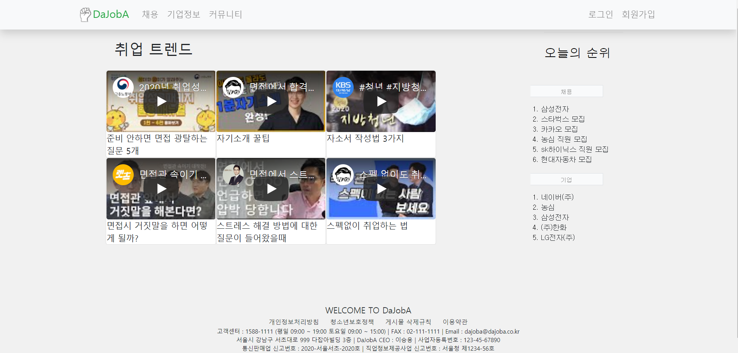
메인

Slide 13
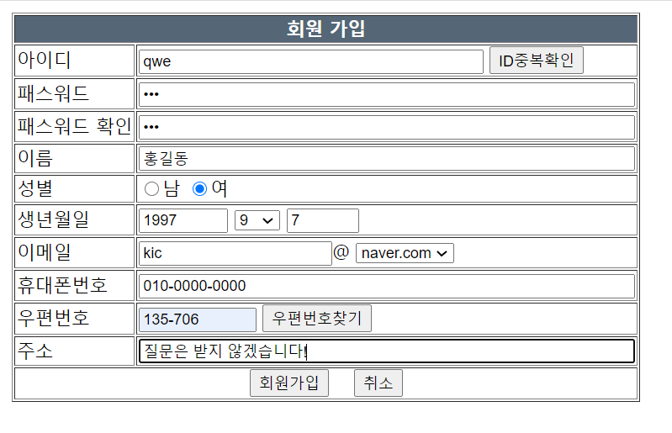
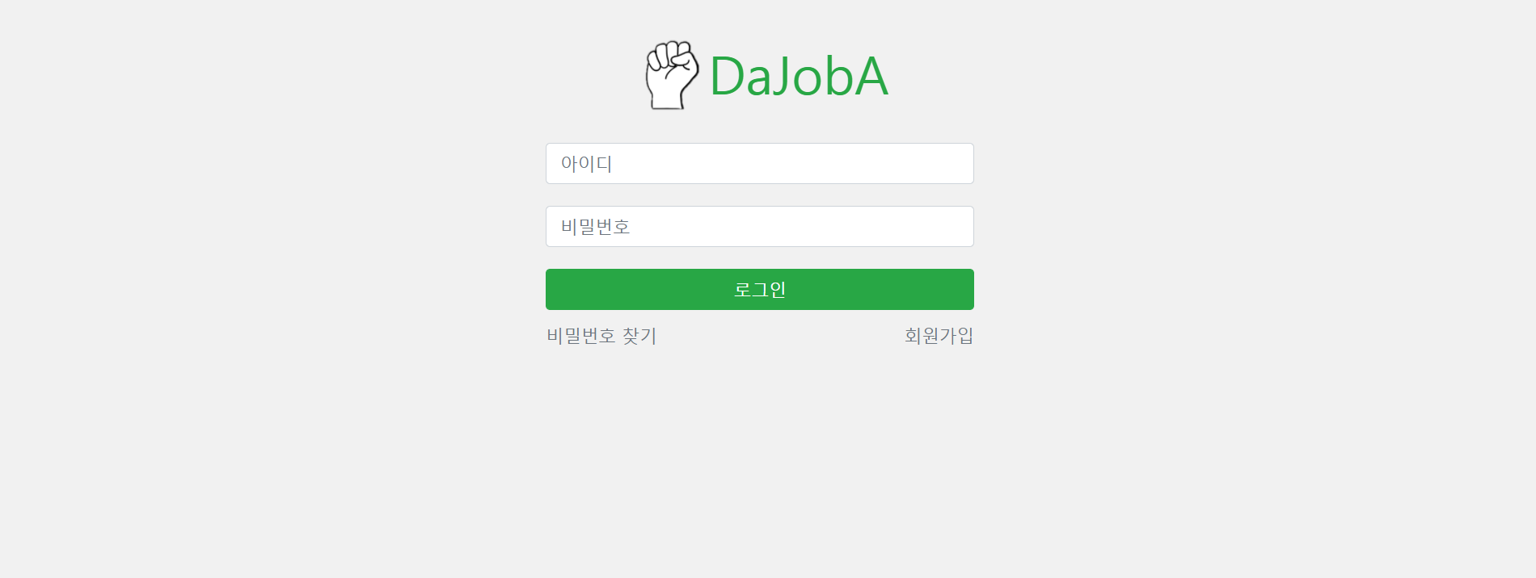
로그인

Slide 14
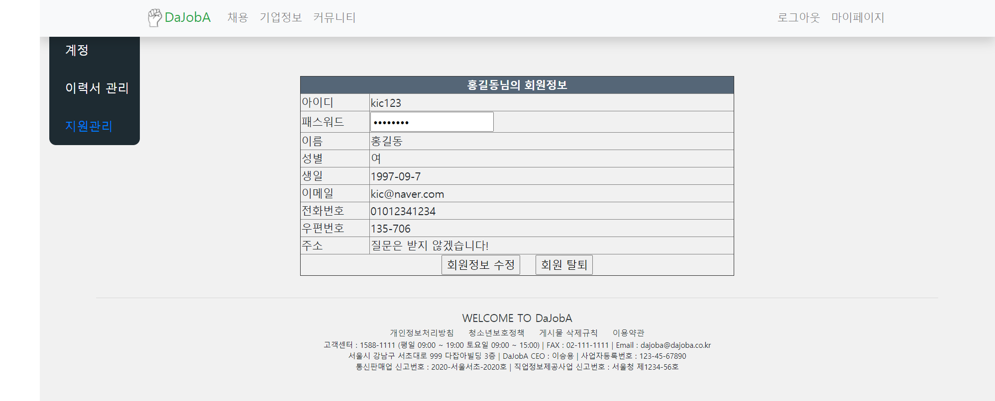
마이페이지

Slide 15
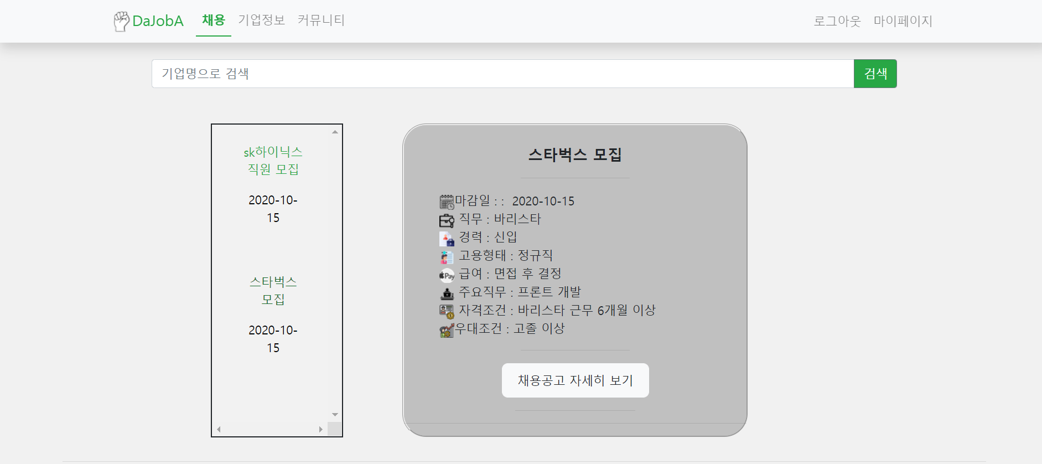
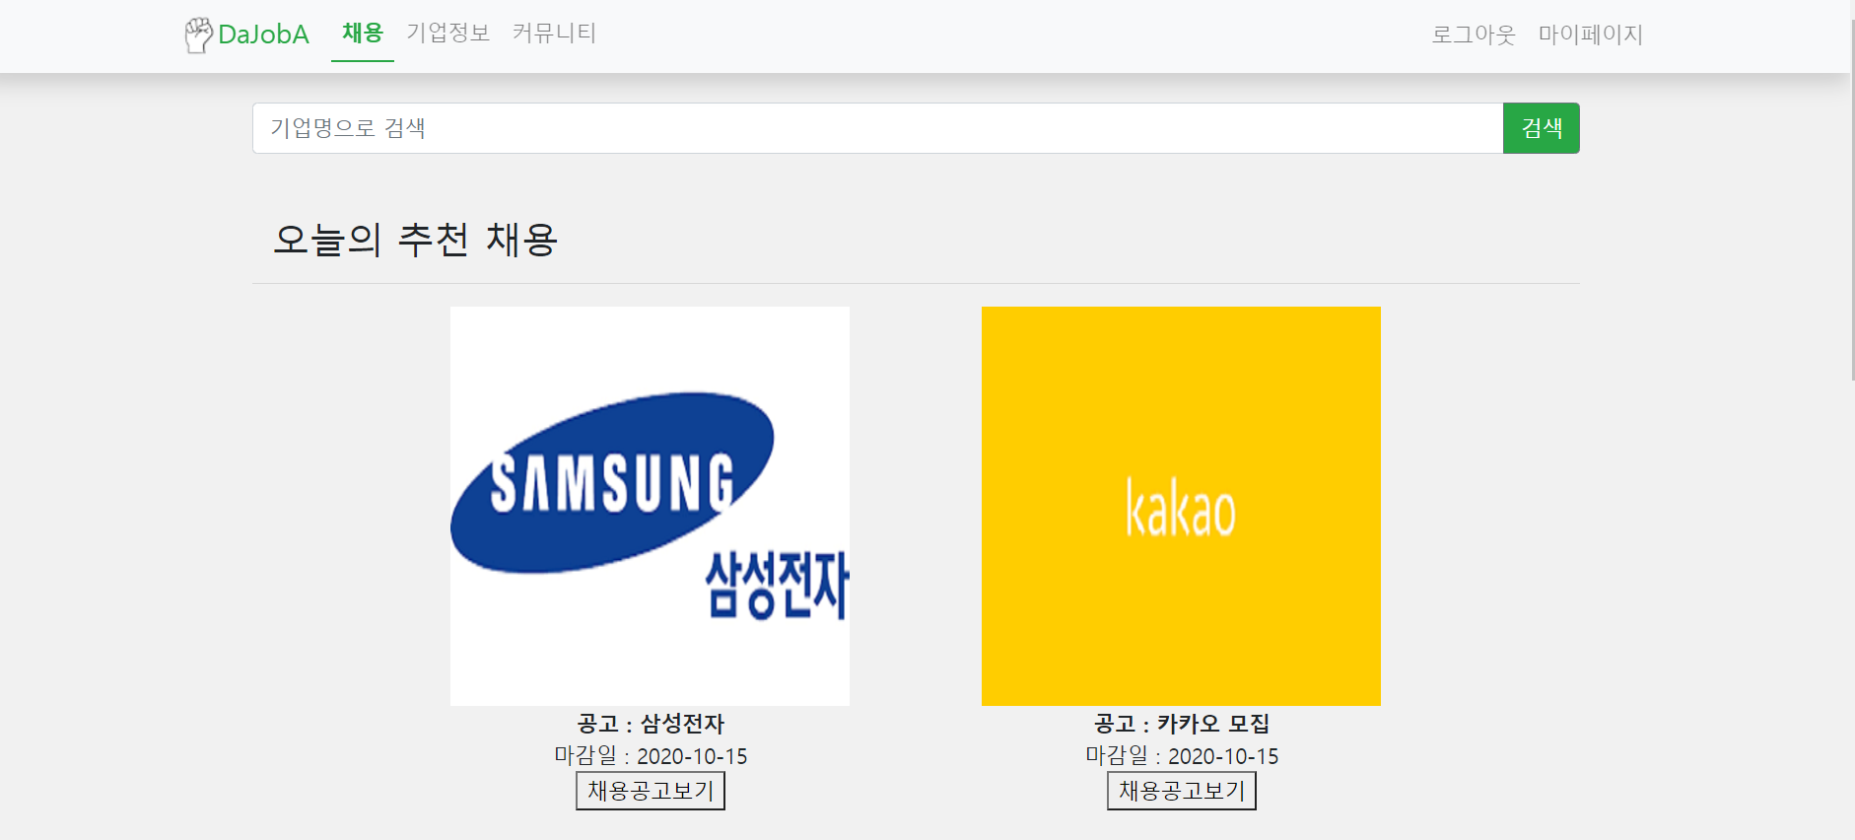
채용

Slide 16
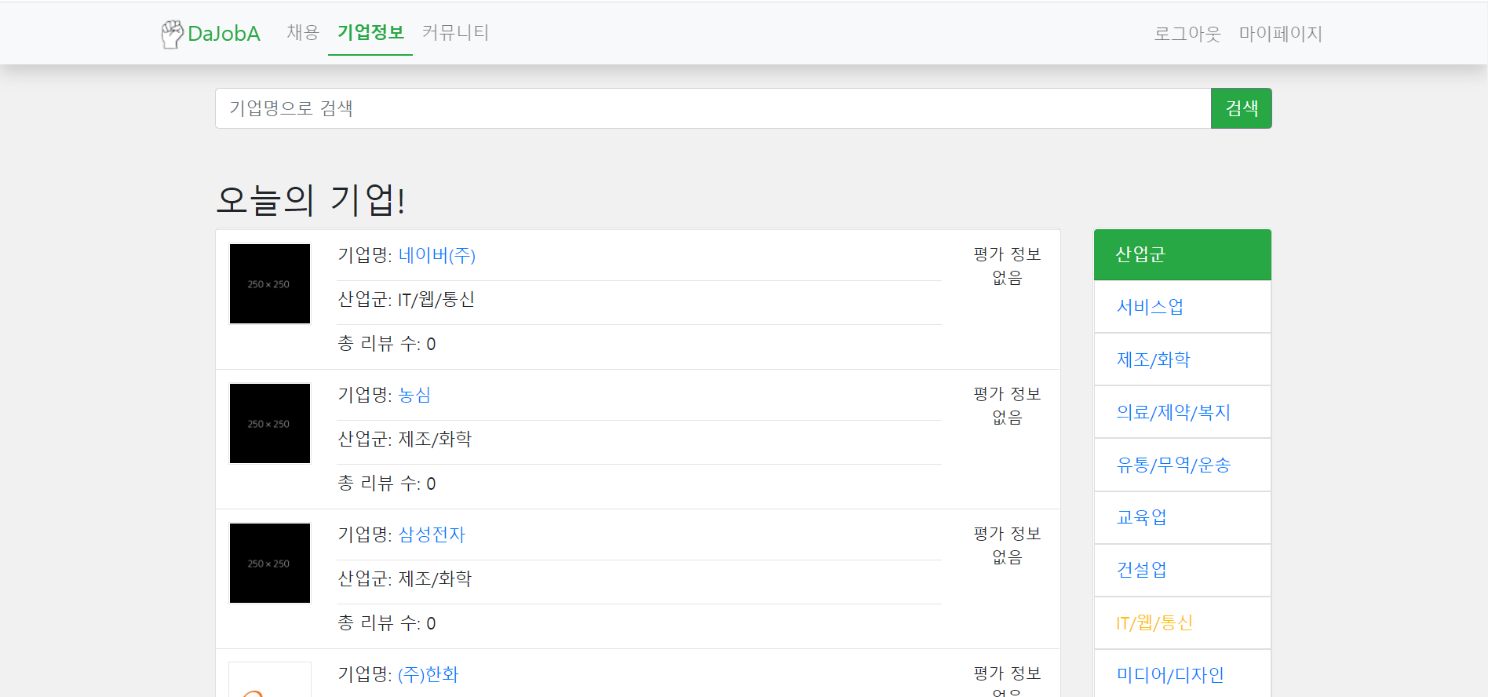
기업

Slide 17
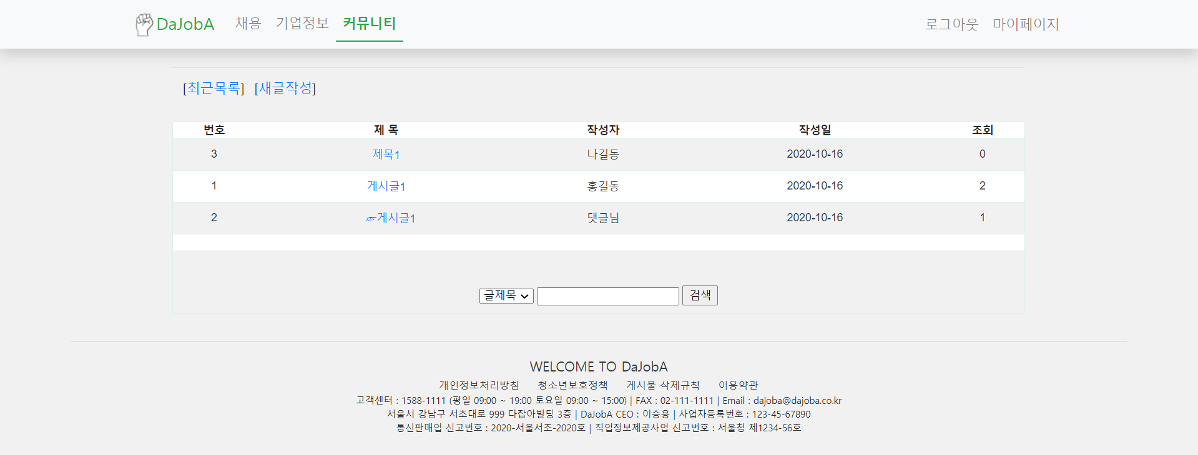
커뮤니티

Slide 18
THANK YOU

Slide 19
Q&A

